Slide 1
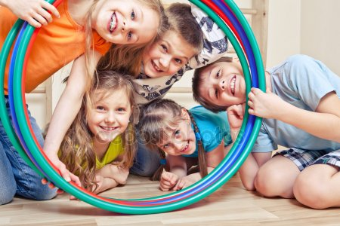
МИНИСТЕРСТВО МОЛОДЕЖНОЙ ПОЛИТИКИ И СПОРТА РЕСПУБЛИКИ БАШКОРТОСТАН
Межведомственная региональная программа
Республики Башкортостан
«ЗДОРОВОЕ ПОКОЛЕНИЕ – СИЛЬНЫЙ РЕГИОН»
Министерство образования Республики Башкортостан
Министерство здравоохранения Республики Башкортостан

Slide 2
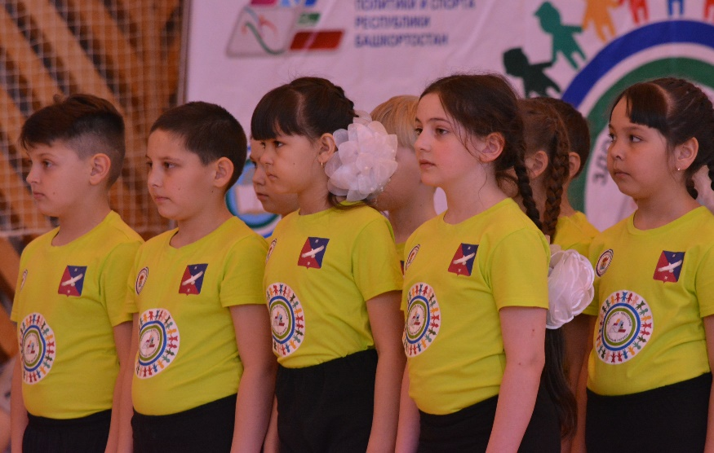
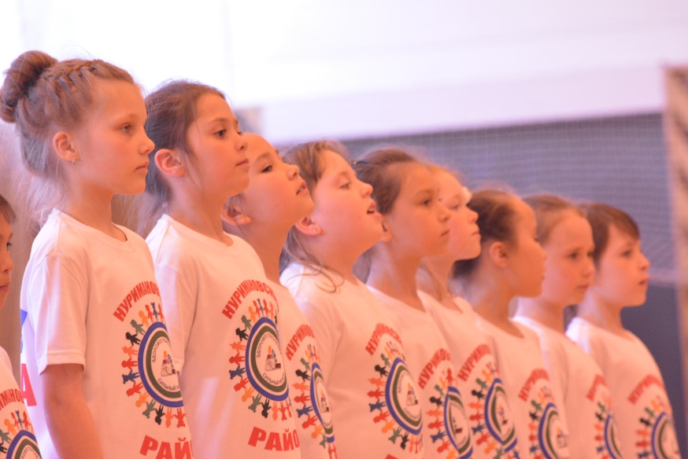
УЧАСТНИКИ ПРОЕКТА «ЗДОРОВОЕ ПОКОЛЕНИЕ – СИЛЬНЫЙ РЕГИОН»
На начало 2020 - 2021 уч. года
ОХВАЧЕНЫ ВСЕ МУНИЦИПАЛЬНЫЕ РАЙОНЫ И ГОРОДСКИЕ ОКРУГА РБ
221 ОБЩЕОБРАЗОВАТЕЛЬНАЯ
ОРГАНИЗАЦИЯ
344 КЛАССА
7 185 УЧАЩИХСЯ:
ПЕРВЫЕ КЛАССЫ – 1591 чел.
ВТОРЫЕ КЛАССЫ – 1907 чел.
ТРЕТЬИ КЛАССЫ – 1828 чел.
ЧЕТВЕРТЫЕ КЛАССЫ –1859 чел.

Slide 3
1-4 классы спортивно-образовательного профиля
Лонгитюдное исследование
(1 раз в 6 месяцев ) по направлениям:
Диспансеризация
Динамика развития физических показателей. ГТО
Психологическое состояние
Уровень успеваемости
Образовательная программа начального уровня
(в т. ч. 3 урока ФК)
Организация досуга
2 ч. в неделю
Дополнительные общеразвивающие программы в области ФКиС
4 академических часа в неделю
Участие в соревнованиях, турнирах и спартакиадах.
Проведение олимпийских уроков и мастер-классов спортсменами-чемпионами.
Проведение занятий по видам спорта тренерами-преподавателями ДЮСШ, СШ, СШОР (модули по видам спорта).
Общая физическая подготовка.
Знакомство с основами видов спорта.
Здоровьесберегающие технологии. ГТО. Патриотическое воспитание.
Оценка состояния здоровья.
Оценка уровня физической подготовки.
Выявление способности к занятиям ФКиС по видам спорта.
Психологическое состояние.
Определение дальнейшей траектории развития.
Уровень мотивации на достижение успеха.
ДЮСШ, СШ, СШОР

Slide 4
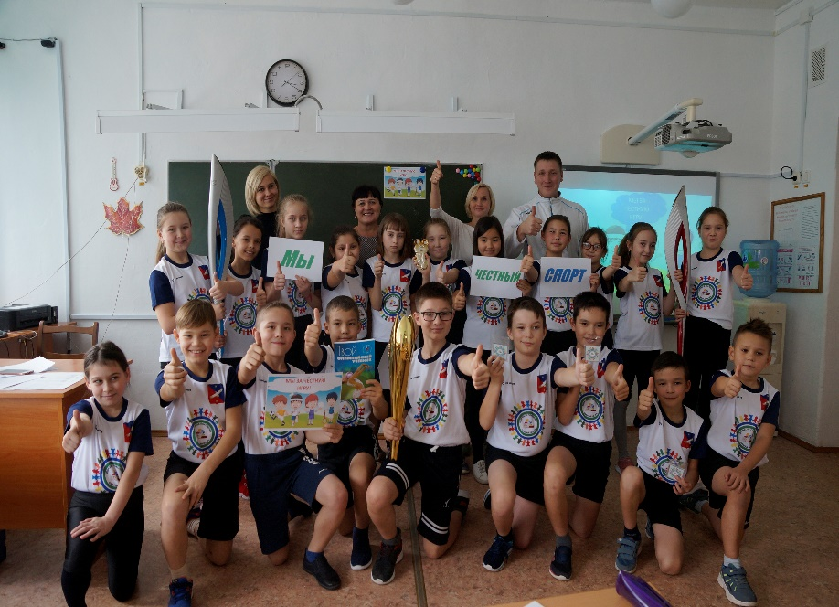
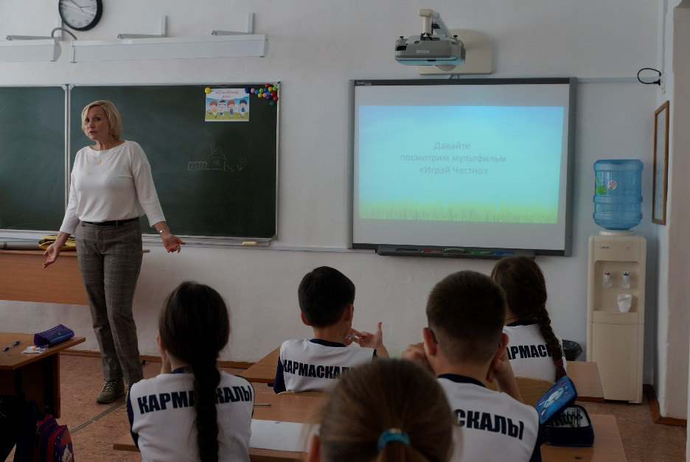
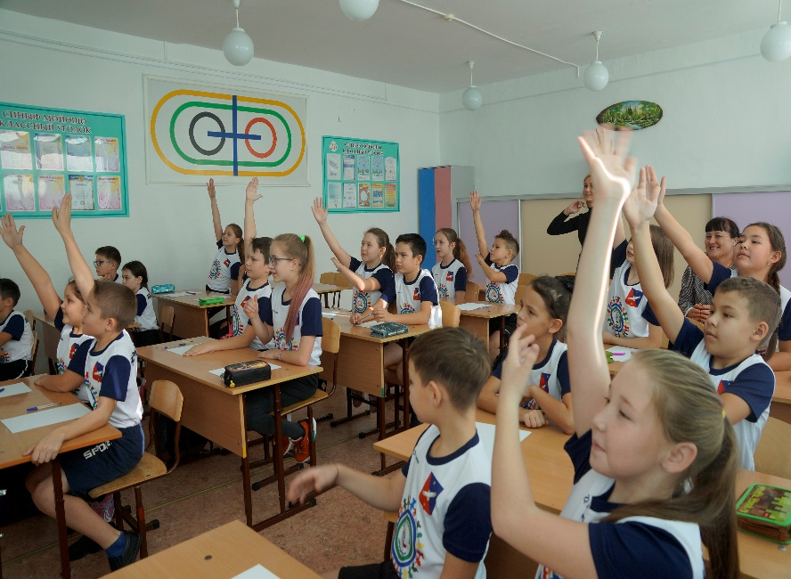
ИНТЕРАКТИВНЫЙ УРОК ДЛЯ УЧАСТНИКОВ ПРОЕКТА «ЧЕСТНАЯ ИГРА»

Slide 5
Ожидаемые результаты реализации проекта
* улучшение физического здоровья и снижение заболеваемости за счет активного привлечения к физкультурной деятельности;
* формирование основ здорового образа жизни;
* снижение рисков асоциального поведения;
* выявление спортивно-одаренных детей на раннем этапе с последующим зачислением на программы спортивной подготовки

Slide 6
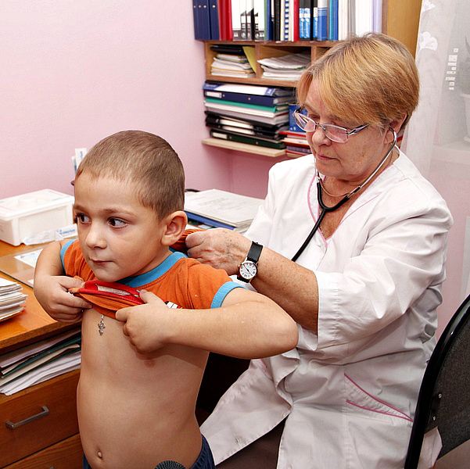
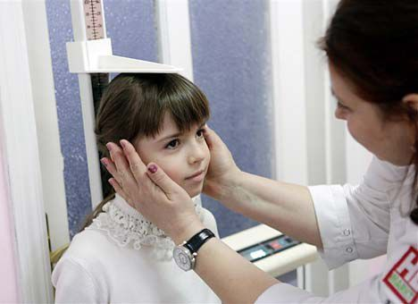
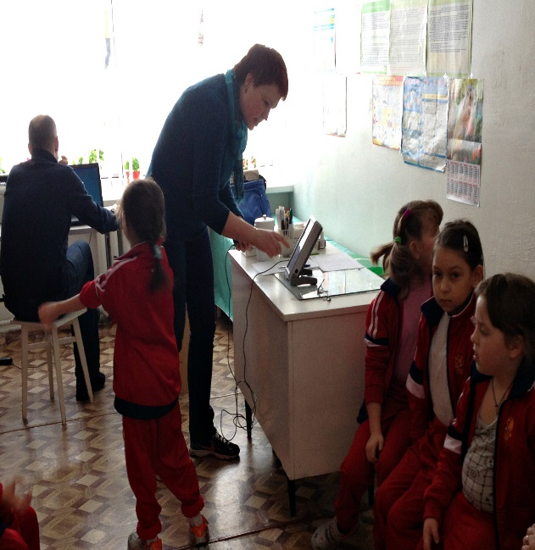
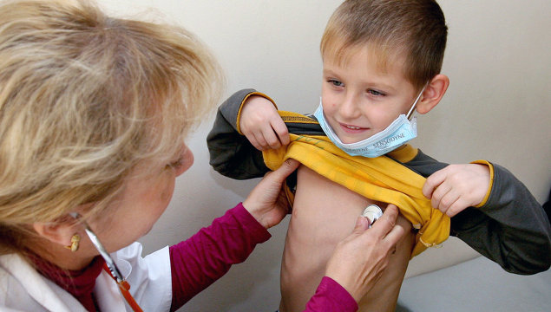
ОЦЕНКА УРОВНЯ СОСТОЯНИЯ ЗДОРОВЬЯ И ПСИХОЛОГИЧЕСКОГО СОСТОЯНИЯ ДЕТЕЙ

Slide 7
РЕГИОНАЛЬНЫЙ ПРОЕКТ
«ЗДОРОВОЕ ПОКОЛЕНИЕ – СИЛЬНЫЙ РЕГИОН»
Динамика состояния здоровья обучающихся-выпускников проекта
 | Всего осмотрено детей | I группа здоровья | II группа здоровья | III группа здоровья | 4,5 группа здоровья | Основная медицинская группа | Подготовительная медицинская группа | Специальная медицинская группа
2015 год | 155 | 0 | 142 91,6% | 3 1,9% | 10 6,4% | 75 48,4% | 67 43,2% | 13 8,4%
2019 год | 152 | 34 22,3% | 102 67,1% | 6 3,9% | 10 6,6% | 90 59,2% | 49 32,2% | 13 8,6%
Динамика |  | +34 22,3% | -40 24,5% | +3 +2% | 0 +0,2% | +15 +10,8% | -18 -11% | 0 +0,2%

Slide 8
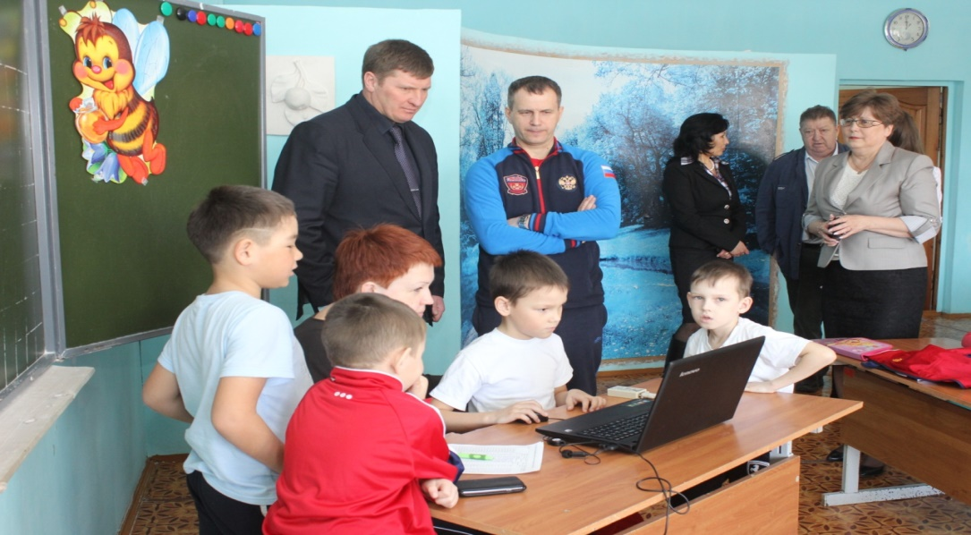
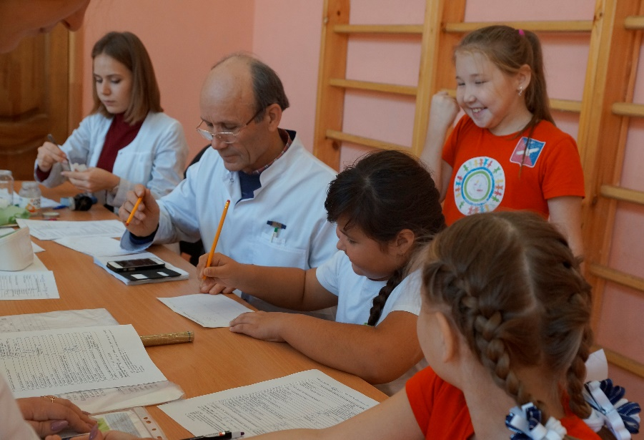
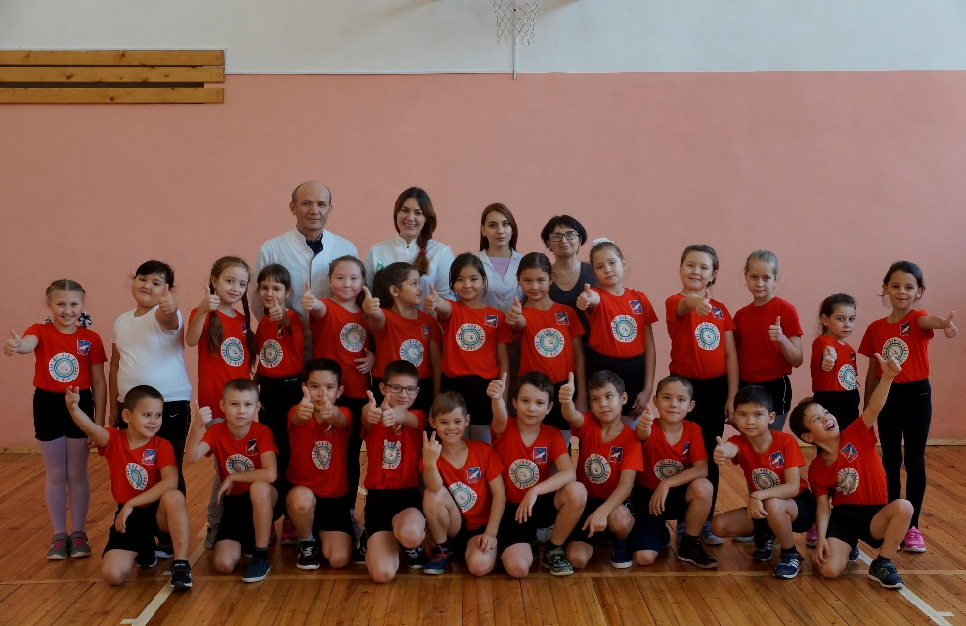
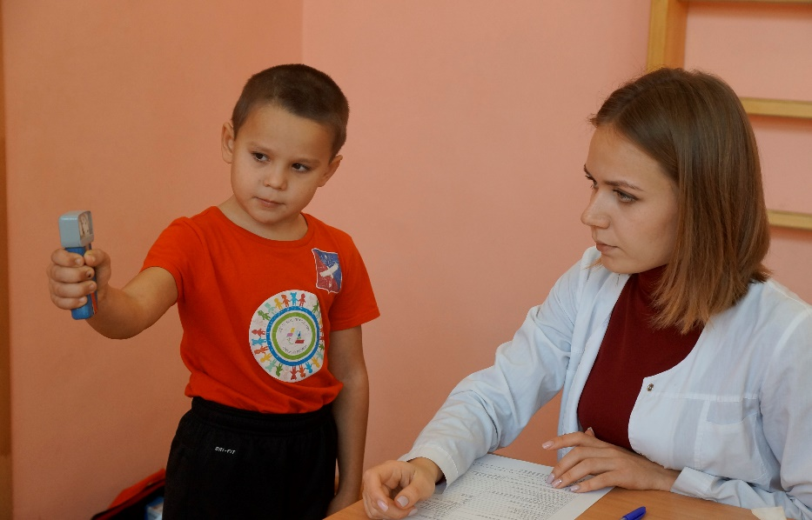
КОМПЛЕКСНОЕ МЕДИЦИНСКОЕ ОБСЛЕДОВАНИЕ УЧАСТНИКОВ ПРОЕКТА

Slide 9
РЕГИОНАЛЬНЫЙ ПРОЕКТ
«ЗДОРОВОЕ ПОКОЛЕНИЕ – СИЛЬНЫЙ РЕГИОН»
Средние значения антропометрических измерений в экспериментальных и контрольных группах
в классах-выпускниках проекта
Показатели | Мальчики |  | Девочки
 | эксперименталь- ная группа | контрольная группа | эксперименталь- ная группа | контрольная группа
Длина тела, см | 125,6 | 124,9 | 124,0 | 121,4
Масса тела, кг | 26,2 | 26,1 | 23,6 | 25,0
Объем грудной клетки, см | 62,8 | 61,8 | 58,7 | 62,2
Окружность талии, см | 57,9 | 57,9 | 54,7 | 58,6

Slide 10
РЕГИОНАЛЬНЫЙ ПРОЕКТ
«ЗДОРОВОЕ ПОКОЛЕНИЕ – СИЛЬНЫЙ РЕГИОН»
Результаты измерений функциональных проб в экспериментальных и контрольных группах
в классах-выпускниках проекта
Показатели | Мальчики |  | Девочки
 | эксперименталь- ная группа | контрольная группа | эксперименталь- ная группа | контрольная группа
Жизненная емкость лёгких, мл | 1281 | 1229 | 1278 | 1239
Проба Штанге, сек | 25,1 | 23,3 | 22,4 | 21,2
Проба Генчи, сек | 16,2 | 13,8 | 13,7 | 12,2
Сила кистей рук, кг | 11,2 | 11,0 | 9,5 | 9,5
Прыжок в длину с места, см | 119,6 | 112,4 | 113,1 | 111,9

Slide 11
Преимущества курса углубленного физического воспитания школьников в системе ранней профильной спортивной ориентации
Регулярные медицинские обследования, использование методик закаливания под контролем медиков
Медицинский допуск к освоению программ спортивной подготовки
Результат
Выявление спортивно-одарённых детей на ранней стадии
Комплексные обследования и личные наблюдения тренера
Результат
Теоретические знания и начальные практические навыки по видам спорта
Результат
Осознанный выбор вида спорта самим ребёнком
Успешное прохождение вступительного тестирования для зачисления на программы спортивной подготовки
Занятия общефизической подготовкой в течение 2-х и более лет
Результат
Совместная работа специалистов в сферах спорта, образования, медицины

Slide 12
РЕГИОНАЛЬНЫЙ ПРОЕКТ «ЗДОРОВОЕ ПОКОЛЕНИЕ – СИЛЬНЫЙ РЕГИОН»
Специализация по видам спорта по итогам участия в проекте
учащиеся четвертых классов – 139 человек
учащиеся с ограниченными возможностями здоровья –
24 человек

Slide 13
РЕГИОНАЛЬНЫЙ ПРОЕКТ
«ЗДОРОВОЕ ПОКОЛЕНИЕ – СИЛЬНЫЙ РЕГИОН»
Результаты сдачи нормативов ВФСК ГТО участниками проекта
 | Количество школьников - участников проекта на период сдачи нормативов ВФСК ГТО (чел) | Количество школьников, принявших участие в сдаче нормативов ВФСК ГТО (чел) | Количество школьников, успешно выполнивших нормативы ВФСК ГТО (чел) | В том числе: на «Золотой знак» ВФСК ГТО (чел) | на «Серебряный знак» ВФСК ГТО (чел) | на «Бронзовый знак» ВФСК ГТО (чел)
2018 год | 1047 | 900 | 245 | 30 | 167 | 48
2019 год | 2816 | 2025 | 872 | 148 | 463 | 261

Slide 14
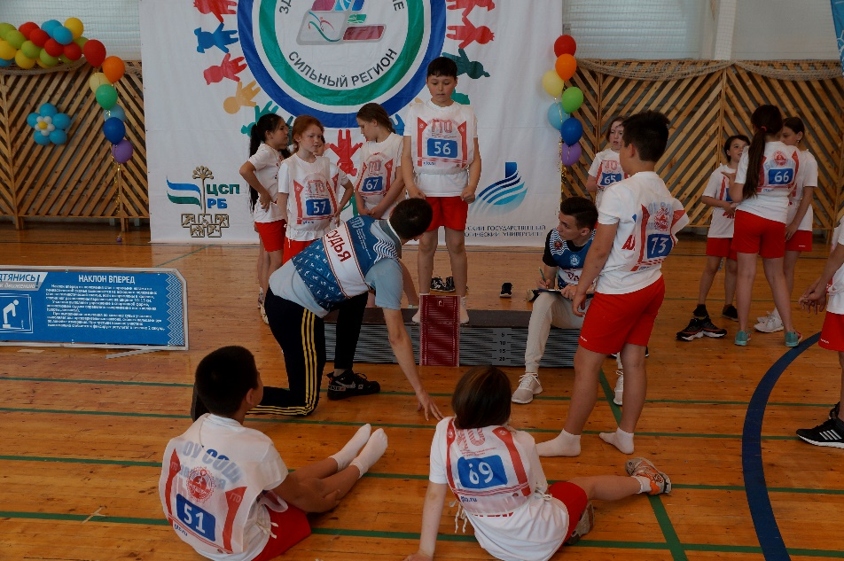
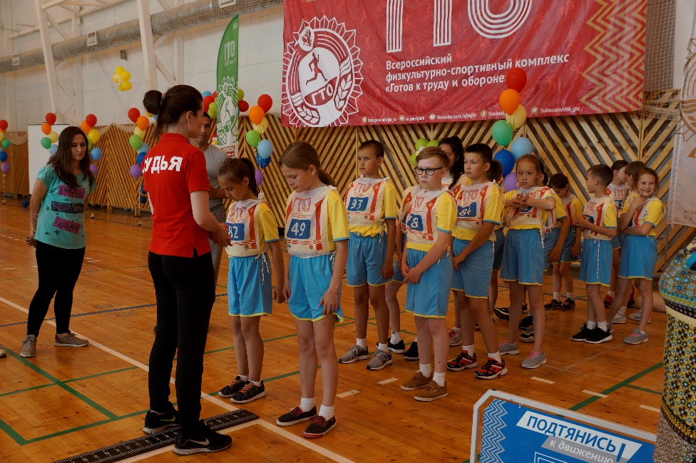
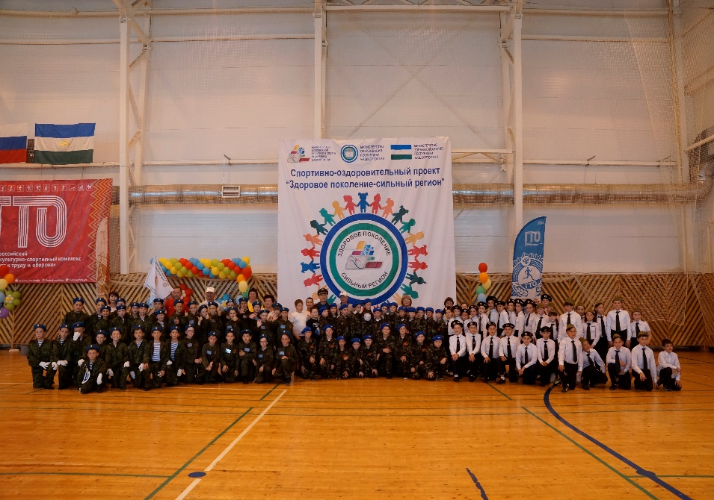
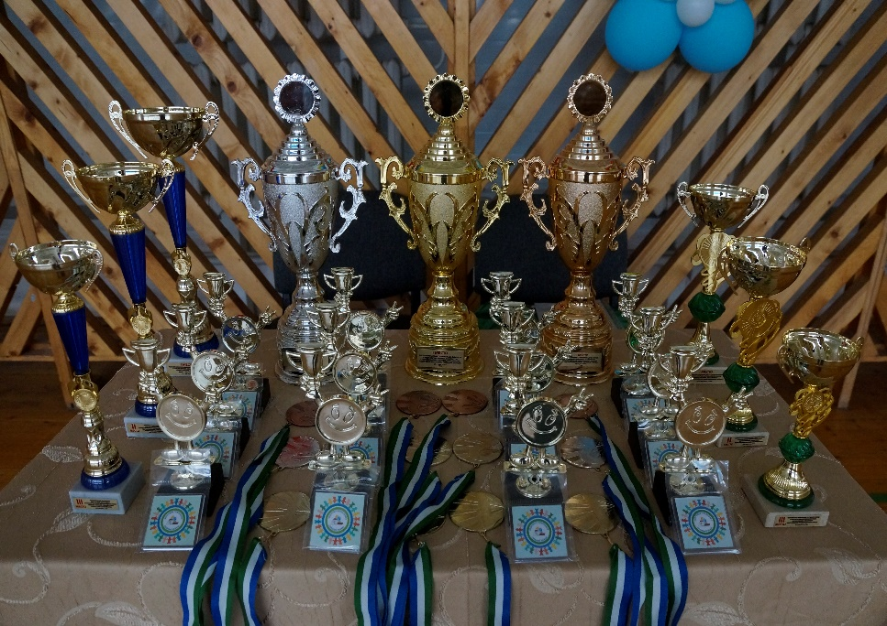
СПАРТАКИАДА ВФСК ГТО
СРЕДИ УЧАСТНИКОВ ПРОЕКТА
«ЗДОРОВОЕ ПОКОЛЕНИЕ – СИЛЬНЫЙ РЕГИОН»

Slide 15
РЕГИОНАЛЬНЫЙ ПРОЕКТ «ЗДОРОВОЕ ПОКОЛЕНИЕ – СИЛЬНЫЙ РЕГИОН»

Slide 16
ДИНАМИКА РАЗВИТИЯ ПРОЕКТА
«ЗДОРОВОЕ ПОКОЛЕНИЕ – СИЛЬНЫЙ РЕГИОН»

Slide 17
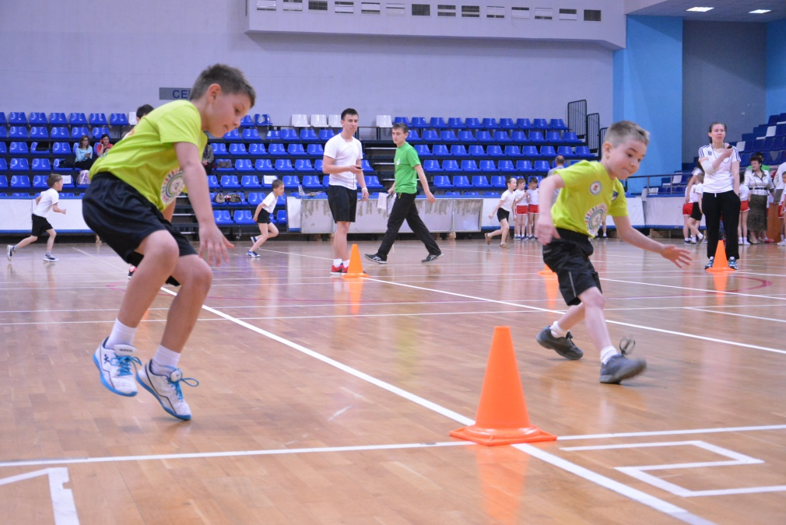
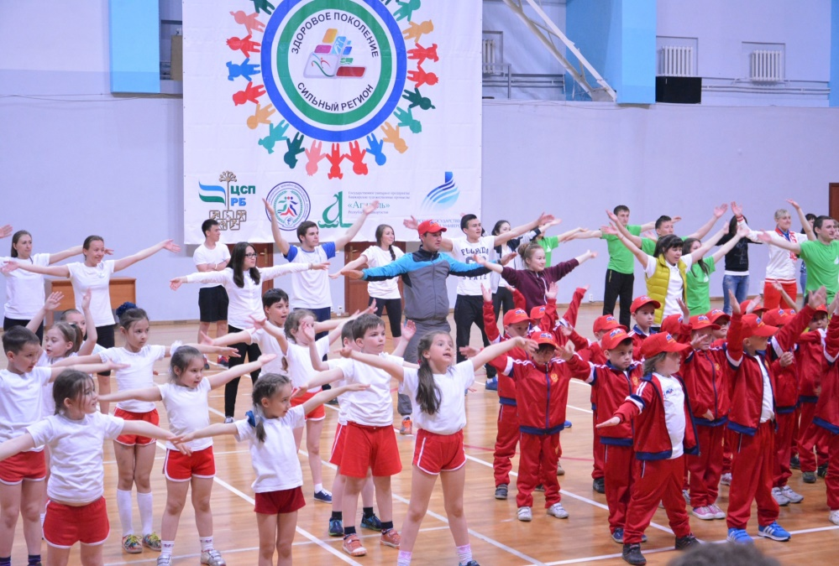
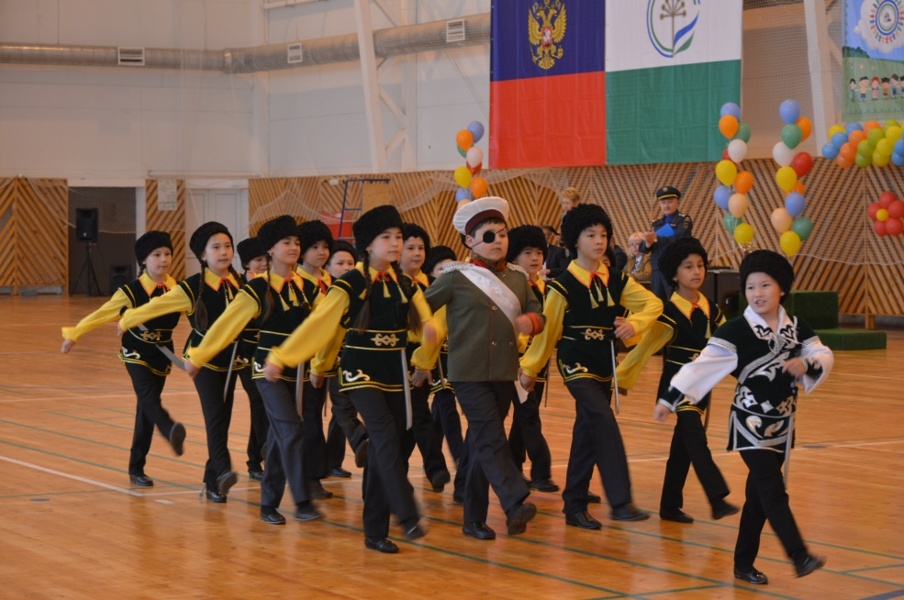
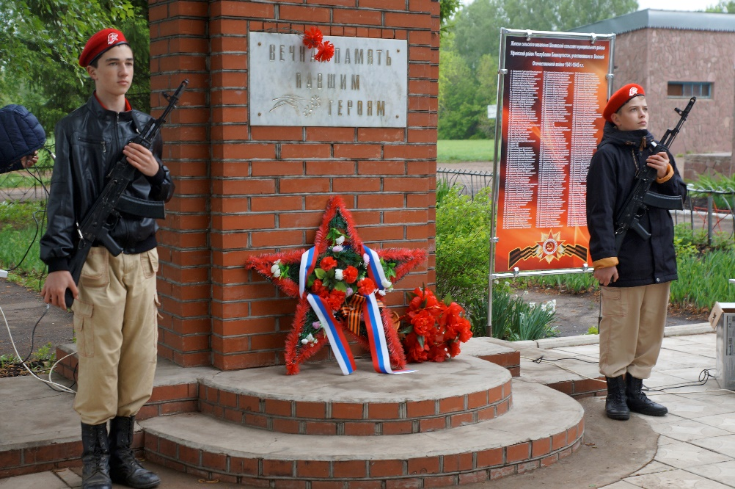
СПОРТИВНО-ПАТРИОТИЧЕСКИЕ МЕРОПРИЯТИЯ ДЛЯ ДЕТЕЙ-УЧАСТНИКОВ ПРОЕКТА «ЗДОРОВОЕ ПОКОЛЕНИЕ – СИЛЬНЫЙ РЕГИОН»

Slide 18
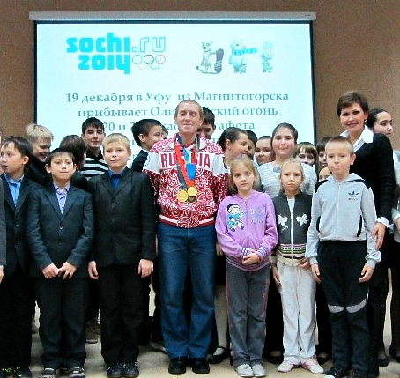
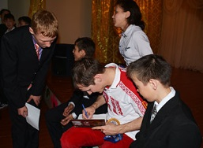
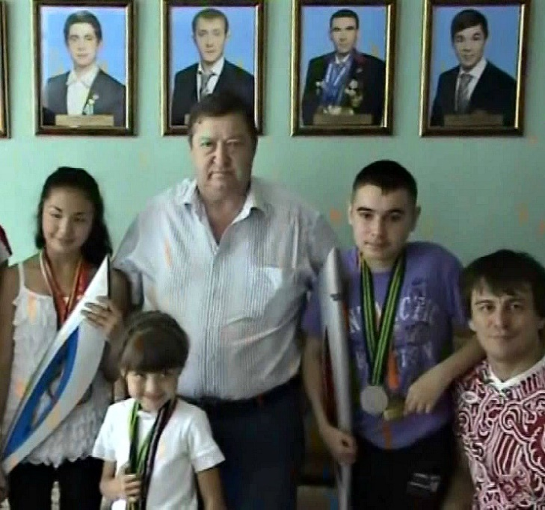
Олимпийские уроки и мастер – классы с участием выдающихся спортсменов Республики Башкортостан

Slide 19
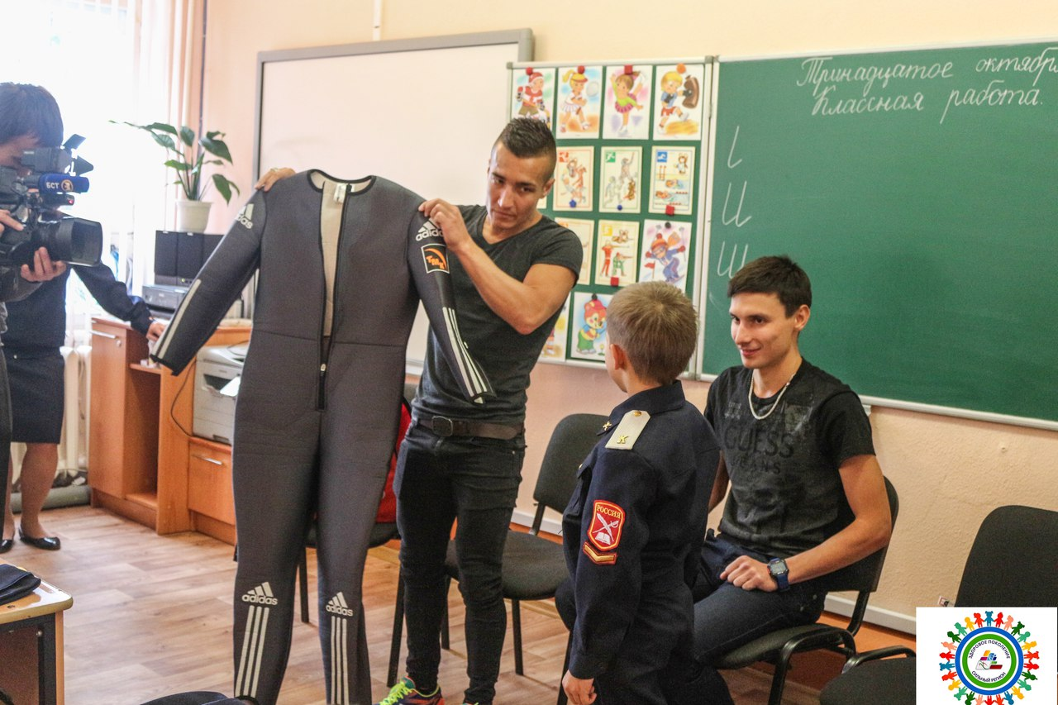
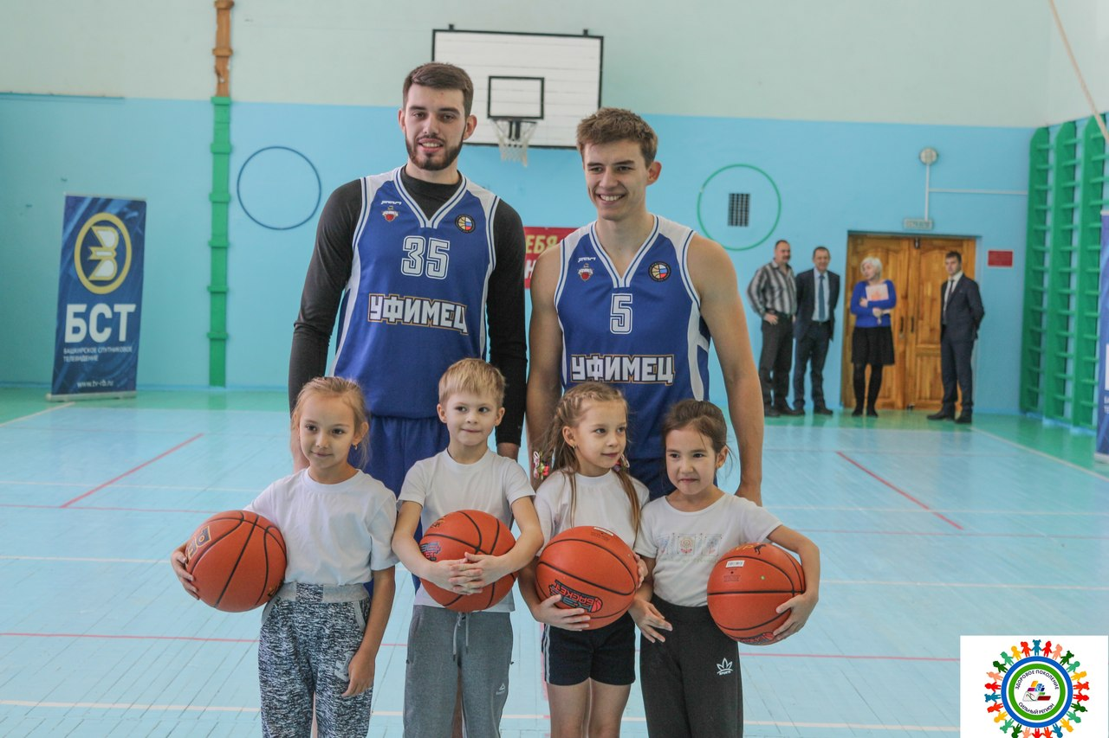
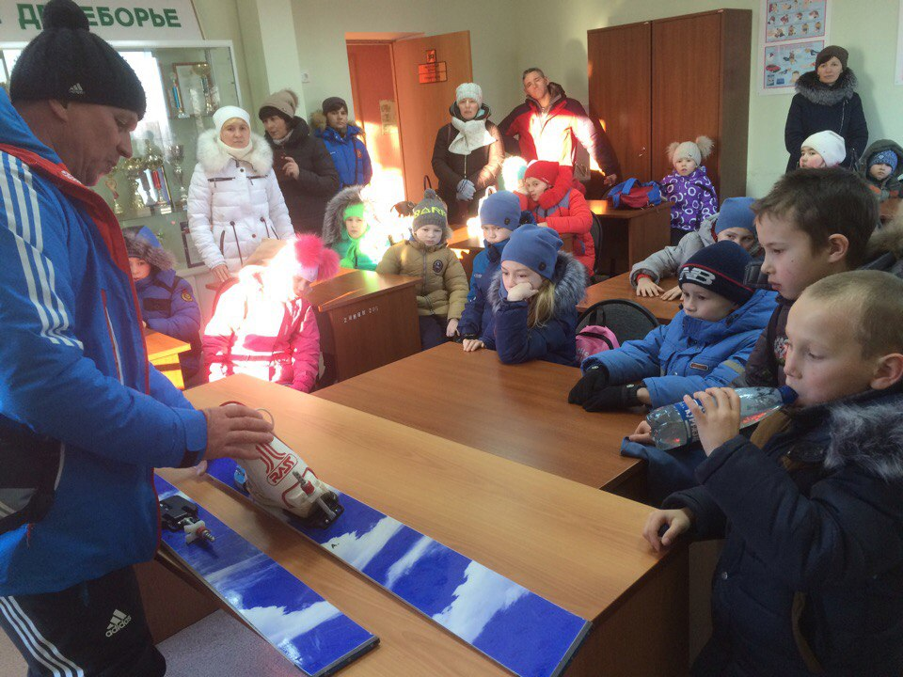
АКЦИЯ «ДЕНЬ С ЧЕМПИОНОМ»
В РАМКАХ ПРОЕКТА «ЗДОРОВОЕ ПОКОЛЕНИЕ – СИЛЬНЫЙ РЕГИОН»

Slide 20
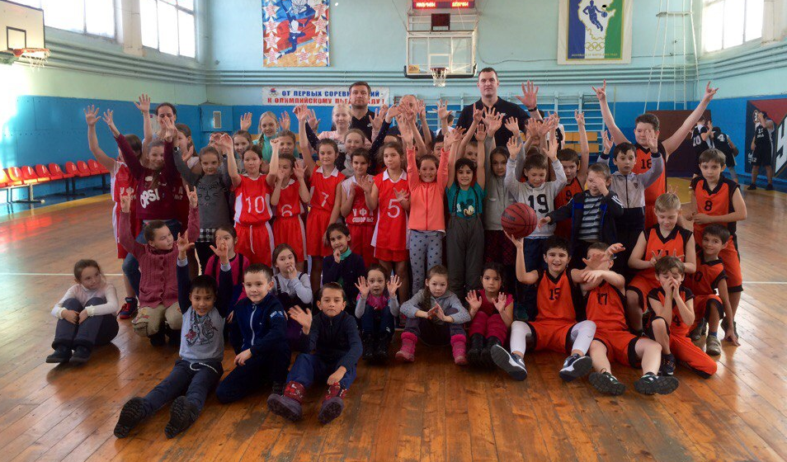
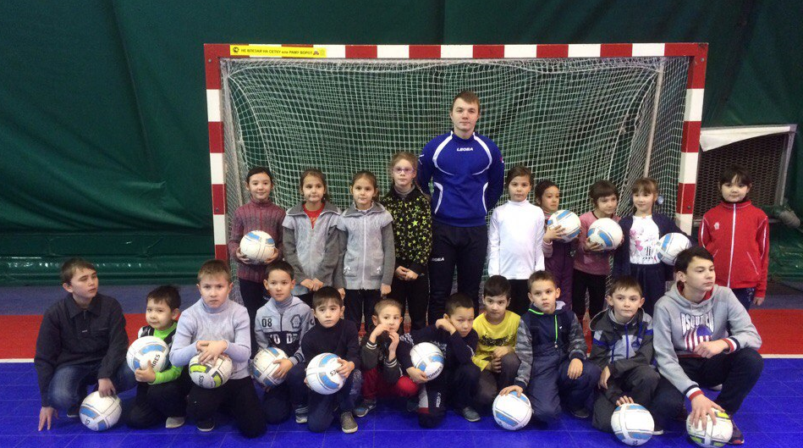
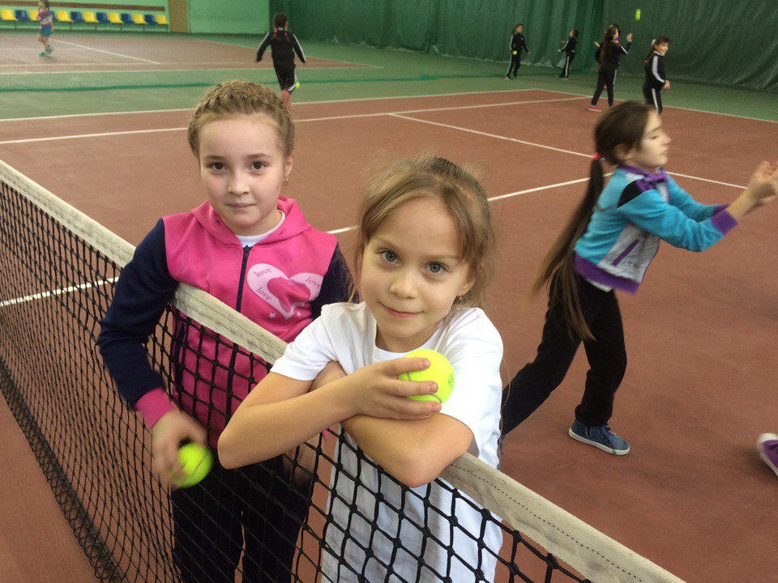
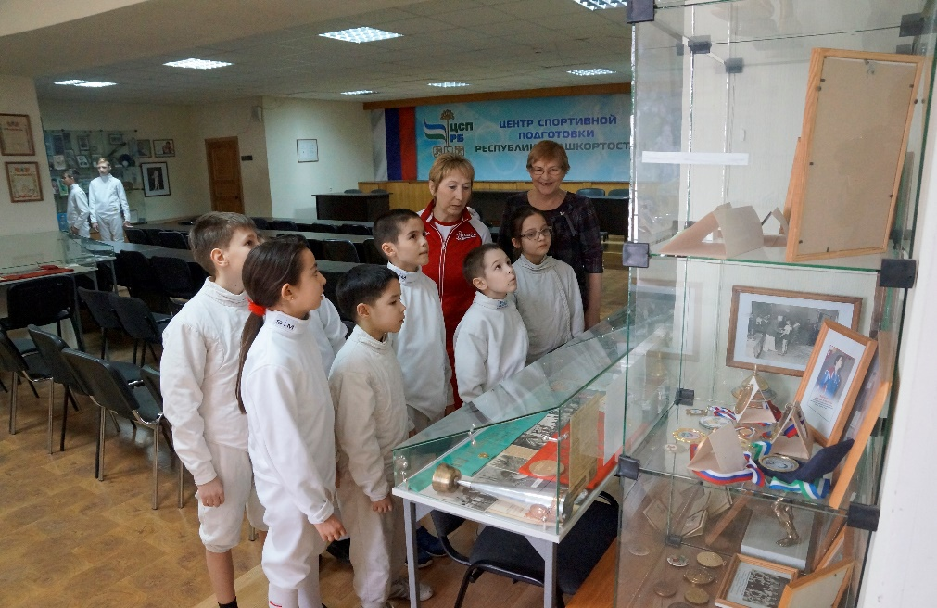
ЭКСКУРСИИ В СПОРТИВНЫЕ ШКОЛЫ
ГОРОДА УФЫ ДЛЯ УЧАСТНИКОВ ПРОЕКТА
«ЗДОРОВОЕ ПОКОЛЕНИЕ – СИЛЬНЫЙ РЕГИОН»

Slide 21
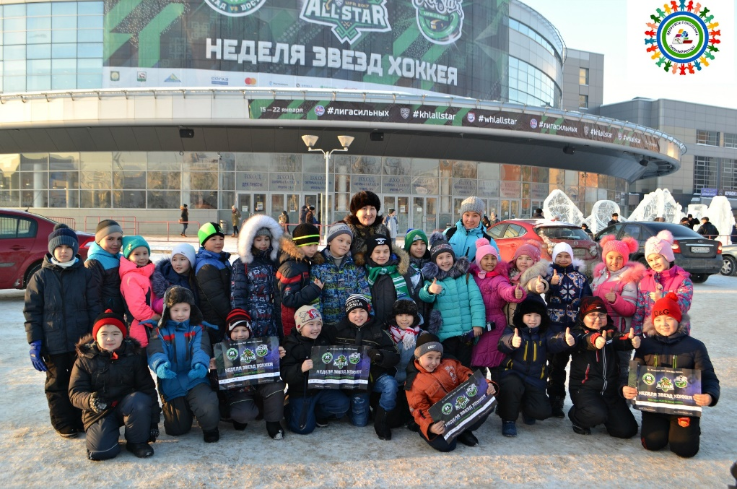
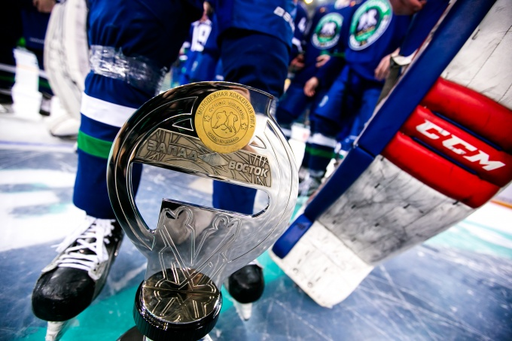
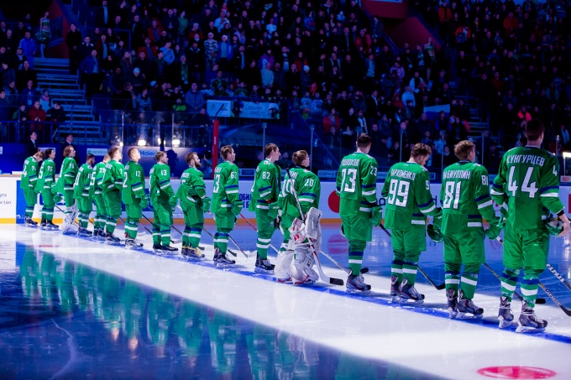
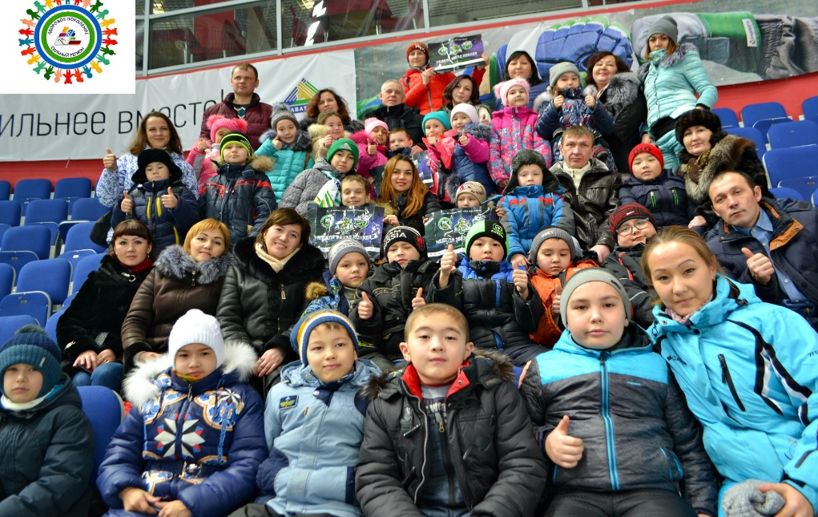
УЧАСТНИКИ ПРОЕКТА
«ЗДОРОВОЕ ПОКОЛЕНИЕ – СИЛЬНЫЙ РЕГИОН» НА МЕЖДУНАРОДНЫХ СОРЕВНОВАНИЯХ

Slide 22
МИНИСТЕРСТВО МОЛОДЕЖНОЙ ПОЛИТИКИ И СПОРТА РЕСПУБЛИКИ БАШКОРТОСТАН
Межведомственная региональная программа
Республики Башкортостан
«ЗДОРОВОЕ ПОКОЛЕНИЕ – СИЛЬНЫЙ РЕГИОН»
Министерство образования Республики Башкортостан
Министерство здравоохранения Республики Башкортостан

